Slide 1
СОЦИАЛНИ И ПЕДАГОГИЧЕСКИ АСПЕКТИ НА ПРОБЛЕМА ЗА УПОТРЕБАТА НА ПСИХОАКТИВНИ ВЕЩЕСТВА
гл. ас. д-р Даниел Полихронов

Slide 2
ПРОЕКТ „СОЦИАЛНИ И ПЕДАГОГИЧЕСКИ АСПЕКТИ НА ПРОБЛЕМА ЗА УПОТРЕБАТА НА ПСИХОАКТИВНИ ВЕЩЕСТВА“
Изследванията са финансирани от средствата, отпуснати целево от държавния бюджет на Софийския университет “Свети Климент Охридски“ за научни изследвания за 2022 г.
Проектът се реализира от научен колектив в състав:
доц. д-р Тони Манасиева
гл. ас. д-р Даниел Полихронов
бакалавър Емилия Донкова (2022 г.)
бакалавър Яна Ганева (2022 г.)

Slide 3
ЦЕЛ НА ИЗСЛЕДВАНЕТО
Провеждане на теоретико-емпирично изследване на съществуващите модели за превенция на употребата на психоактивни вещества в образователното пространство
Конструиране и апробиране на превантивна педагогическа програма за ограничаване на употребата на психоактивни вещества, приложима в училищна среда

Slide 4
СЪВРЕМЕННИ ТЕНДЕНЦИИ В УПОТРЕБАТА НА ПСИХОАКТИВНИ ВЕЩЕСТВА

Slide 5
СЪВРЕМЕННИ ТЕНДЕНЦИИ В УПОТРЕБАТА НА ПСИХОАКТИВНИ ВЕЩЕСТВА
Непрекъснато увеличаване на мащаба на разпространение на психоактивни вещества сред младите хора – както по отношение на броя на потребителите, така и по отношение на спадане на възрастовата граница
Създаване и масово разпространение на все повече нови легални психоактивни вещества – попърс, райски газ, наргилета, вейпове, „паучове“
Легалното популяризиране на зависимостите чрез интернет и медийното пространство, в което популярни личности мотивират потребителите на аудио-визуални услуги към потребление и пристрастяване към психоактивни вещества и хазарт

Slide 6
ОТРАЖЕНИЕ НА ПРОБЛЕМА В ОБРАЗОВАТЕЛНОТО ПРОСТРАНСТВО
Особено внимание на педагогическите специалисти към проблема
Необходимост от планиране, организиране, ръководство, координиране и контрол на превантивните дейности в образователното пространство
Създаването и приложението на педагогически програми за превенция на употребата на ПАВ във възпитателен аспект

Slide 7
ПРЕГЛЕД И АНАЛИЗ НА КОНЦЕПТУАЛНИ ИДЕИ ЗА ПРЕВЕНЦИЯ НА УПОТРЕБАТА НА ПСИХОАКТИВНИ ВЕЩЕСТВА
Източник: https://osnv-yambol.com/

Slide 8
ПРЕГЛЕД И АНАЛИЗ НА КОНЦЕПТУАЛНИ ИДЕИ ЗА ПРЕВЕНЦИЯ НА УПОТРЕБАТА НА ПАВ
Проведено е теоретично изследване на съществуващите модели за превенция на употребата на психоактивните вещества от последните 20 години
Направена е систематизация на моделите и програмите за превенция и ограничаване на употребата на ПАВ сред подрастващите – в системата на училищното образование; в системата на самовъзпитанието; в системата на семейните отношения; в системата на институциите, предоставящи социални услуги; в пенитенциарната система
Изведени са състояния и тенденции в педагогическото моделиране и програмиране по проблема

Slide 9
ПРЕГЛЕД И АНАЛИЗ НА КОНЦЕПТУАЛНИ ИДЕИ ЗА ПРЕВЕНЦИЯ НА УПОТРЕБАТА НА ПАВ
Приложение на компетентностния подход – насоченост към формирането на социални и личностни умения и стимулиране на здравословен начин на живот
Интерактивност и вариантност в подбора на методи, форми и средства за превенция на употребата на ПАВ
Съобразяване със съвременните тенденции в употребата на ПАВ

Slide 10
ПРЕГЛЕД И АНАЛИЗ НА КОНЦЕПТУАЛНИ ИДЕИ ЗА ПРЕВЕНЦИЯ НА УПОТРЕБАТА НА ПАВ
Съобразяване с психолого-педагогическото пространство на подрастващите (възрастови и социокултурни характеристики, сензитивност в развитието, семейна среда)
Ангажираност на родителите и привличането им като партньори в превантивните дейности, залегнали в програмите
Междуинституционално сътрудничество
Етичност, устойчивост и мултиплициращ ефект

Slide 11
ПРОГРАМА ЗА ПРЕВЕНЦИЯ НА УПОТРЕБАТА НА ПСИХОАКТИВНИ ВЕЩЕСТВА В УЧИЛИЩНА СРЕДА

Slide 12
ПРОГРАМА ЗА ПРЕВЕНЦИЯ НА УПОТРЕБАТА НА ПСИХОАКТИВНИ ВЕЩЕСТВА В УЧИЛИЩНА СРЕДА
Вариант на програма за превенция на употребата на психоактивни вещества, приложима в образователното пространство в прогимназиалния етап на образование (V-VII клас)
Автори: Емилия Донкова и Яна Ганева, студенти в образователно-квалификационна степен „бакалавър“, специалност „Педагогика“, профил „Превенция и корекция на девиантното поведение“

Slide 13
ПРОГРАМА ЗА ПРЕВЕНЦИЯ НА УПОТРЕБАТА НА ПСИХОАКТИВНИ ВЕЩЕСТВА В УЧИЛИЩНА СРЕДА
Цел: формиране и развиване на компетенции за здравословен начин на живот без употреба на психоактивни вещества сред учениците, които попадат в основната целева група на проектопрограмата (по: Донкова, Е., Я. Ганева, 2022)
Подход: „връстници обучават връстници“
Методи: мозъчна атака, ролеви игри, работа в малки групи и дискусия

Slide 14
ЕКСПЕРТНА ОЦЕНКА НА ПРОГРАМАТА
Източник: https://bg.puntomarinero.com/

Slide 15
ЕКСПЕРТНА ОЦЕНКА НА ПРОГРАМАТА
ОБЕМ НА ИЗВАДКАТА:
университетски преподаватели | 7
експерти РУО на МОН | 2
членове на МКБППМН | 3
експерти в ПИЦ | 6
директори и учители на български училища в чужбина | 6
директори на училища България | 6
учители в началния етап | 6
учители в прогимназиалния етап | 15
учители в първия и втория гимназиален етап | 6
педагогически съветници и психолози | 4
възпитатели, педагози и социални работници в ЦНСТ | 6
общ брой експерти | 67

Slide 16
ЕКСПЕРТНА ОЦЕНКА НА ПРОГРАМАТА

Slide 17
ЕКСПЕРТНА ОЦЕНКА НА ПРОГРАМАТА
Предложената за експертна оценка проектопрограма, конструирана от Е. Донкова и Я. Ганева, получава висока оценка от специалистите, ангажирани с проблема за превенцията на употребата на психоактивни вещества от подрастващите.
Предложените дейности се оценяват от експертите като иновативни, приложими и ефективни. Те са разработени задълбочено и имат за цел да подпомогнат на педагогическите специалисти за приложение на разнообразни вариантни форми, методи и средства за реализиране на превантивната и корекционно-възпитателната дейност в училищна среда.

Slide 18
ЕКСПЕРТНА ОЦЕНКА НА ПРОГРАМАТА
Основна ценност на програмата е интегрирането на съвременните принципи за организацията на образователния и възпитателния процес в практически план на емпирично равнище – поставянето на ученика в активна субектна роля чрез интегрирането на подхода „връстници обучават връстници“ и привличане на родителите като пълноправни участници.

Slide 19
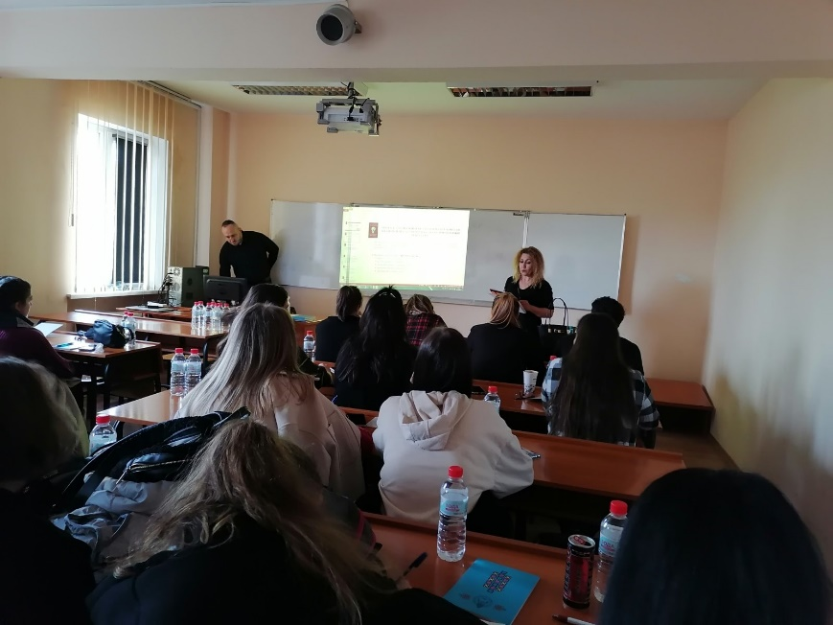
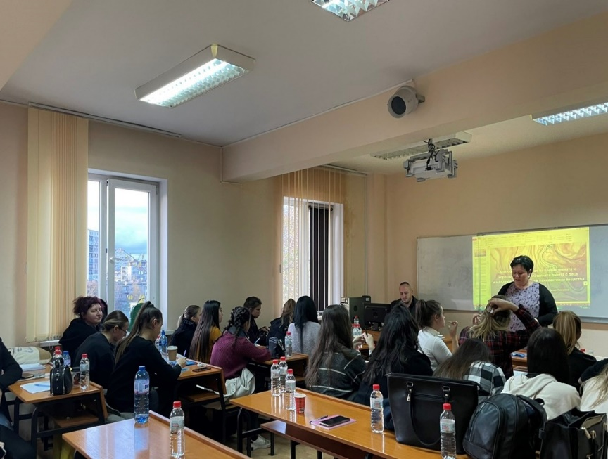
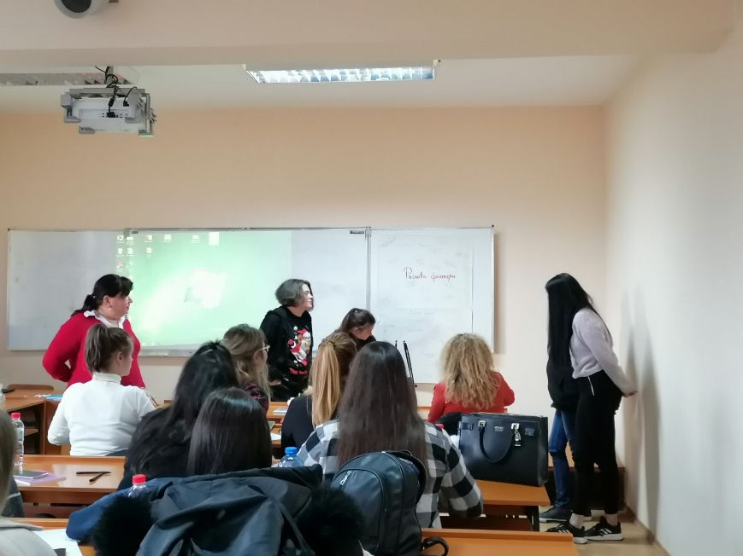
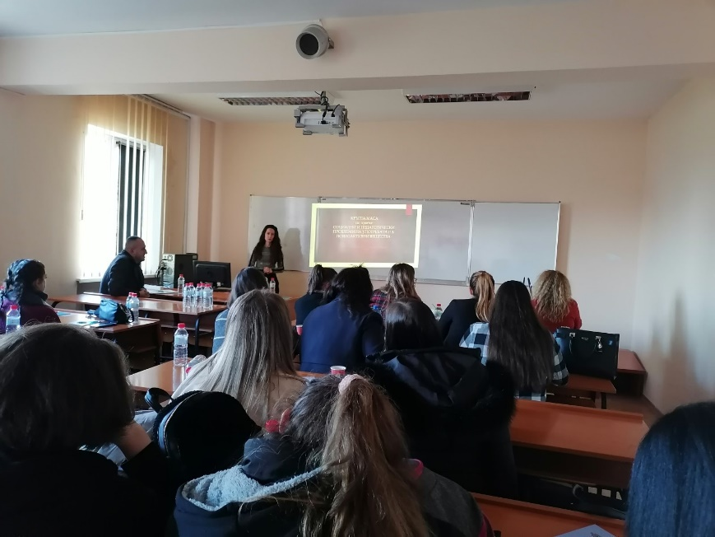
КРЪГЛА МАСА

Slide 20
ПОПУЛЯРИЗИРАНЕ НА РЕЗУЛТАТИТЕ. НАУЧНИ ПУБЛИКАЦИИ
Донкова, Е, Я. Ганева. Програма за превенция на употребата на психоактивни вещества в училищна среда „Имам човек“. Edu@Tech Образование и технологии, том: 1, брой: 13, 2022, стр.: 39-41, ISSN (print): 1314-1791, Ref, др. (Crossref), MSc.
Донкова, Е, Я. Ганева. Програма за превенция на употребата на психоактивни вещества в училищна среда „Имам човек“. Edu@Tech Образование и технологии, том: 1, брой: 13, 2022, стр.: 68-72, ISSN (online): 2535-1214, Ref, др. (Crossref), MSc.
Полихронов, Д. Преглед и анализ на концептуални идеи за превенция на употребата на психоактивни вещества. Edu@Tech Образование и технологии, том: 1, брой: 13, 2022, стр.: 32-35, ISSN (print): 1314-1791, Ref, др. (Crossref), MSc.
Полихронов, Д. Преглед и анализ на концептуални идеи за превенция на употребата на психоактивни вещества. Edu@Tech Образование и технологии, том: 1, брой: 13, 2022, стр.: 54-60, ISSN (online): 2535-1214, Ref, др. (Crossref), MSc.
Полихронов, Д. Превенция на употребата на психоактивни вещества в прогимназиалния етап на образование чрез приложението на училищна проектопрограма: анализ на резултатите от експертна оценка. Стратегии в образователната и научната политика, ISSN (online): 1314-8575, ISSN (print): 1310-0270, Ref, Web of Science, Web of Science Quartile: Q4 (в процес на рецензиране).

Slide 21
ПОПУЛЯРИЗИРАНЕ НА РЕЗУЛТАТИТЕ. УЧАСТИЯ В НАУЧНИ ФОРУМИ
Даниел Полихронов, Преглед и анализ на концептуални идеи за превенция на употребата на психоактивни вещества, Секционен доклад, Научно-практически форум с международно участие "Иновации в обучението и познавателното развитие", 17-19 август 2022 г.
Емилия Донкова, Яна Ганева, Програма за превенция на употребата на психоактивни вещества в училищна среда „Имам човек“, Секционен доклад, Научно-практически форум с международно участие "Иновации в обучението и познавателното развитие", 17-19 август 2022 г.
Даниел Полихронов, Социални и педагогически аспекти на проблема за употребата на психоактивни вещества, Секционен доклад, Форум „Резултати от научноизследователските проекти на Факултета по педагогика, финансирани от Фонд „Научни изследвания“ и Докторантски семинар“, 1 декември 2022 г.

Slide 22
В ОЧАКВАНЕ НА ВАШИТЕ ВЪПРОСИ, КОМЕНТАРИ И ПРЕПОРЪКИ
д-р ДАНИЕЛ ПОЛИХРОНОВ
Главен асистент по превантивна педагогика
Катедра „Теория на възпитанието“
Факултет по педагогика
Софийски университет „Св. Климент Охридски“
ел. поща: d.polihronov@fp.uni-sofia.bg

